Slide 1

МБОУ ДО «Дом детского творчества Новокузнецкого муниципального района»
Мастер-класс на тему: «Письмо-треугольник»
              Педагог: Лютина Татьяна Валериевна
              2020г.

Slide 2
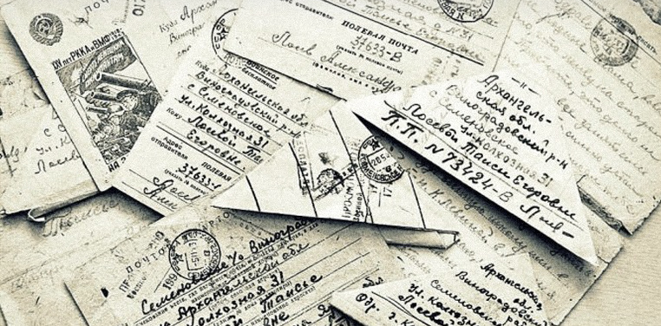
Три угла: вера, надежда, любовь

Slide 3
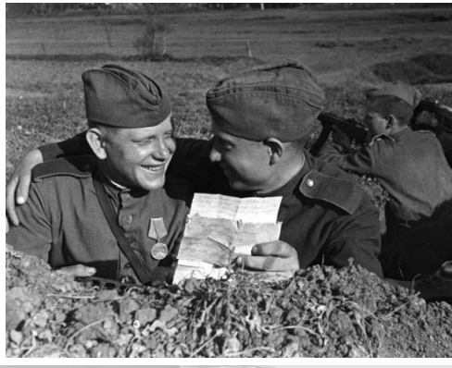
За четыре года Великой отечественной войны почтальоны доставили 10.7 миллиарда писем
Солдатский треугольник - самый массовый вид отправлений. Мелко исписанные и сложенные втрое бумажные листы решали вопрос острой нехватки конвертов.

Slide 4
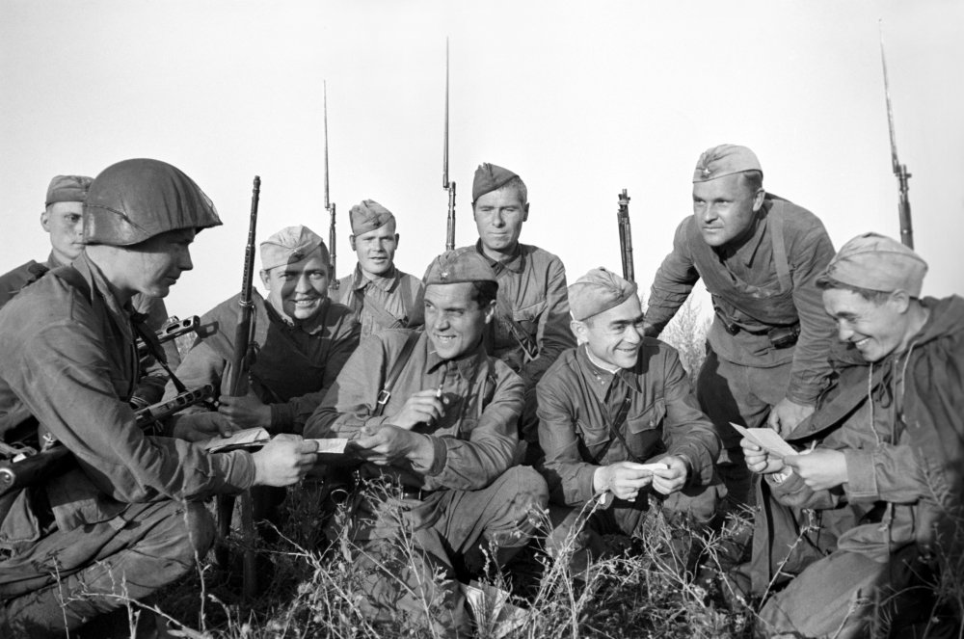
«Важно, чтобы письмо бойца, письма и посылки бойцам, которые огромным потоком идут со всех концов страны, не задерживались по вине работников связи. Каждое такое письмо, каждая такая посылка именем отцов и матерей, братьев и сестер, родных и знакомых, именем всего советского народа вливают новые силы в бойце, вдохновляют его на новые подвиги...»
август 1941г. Газета «Правда»

Slide 5
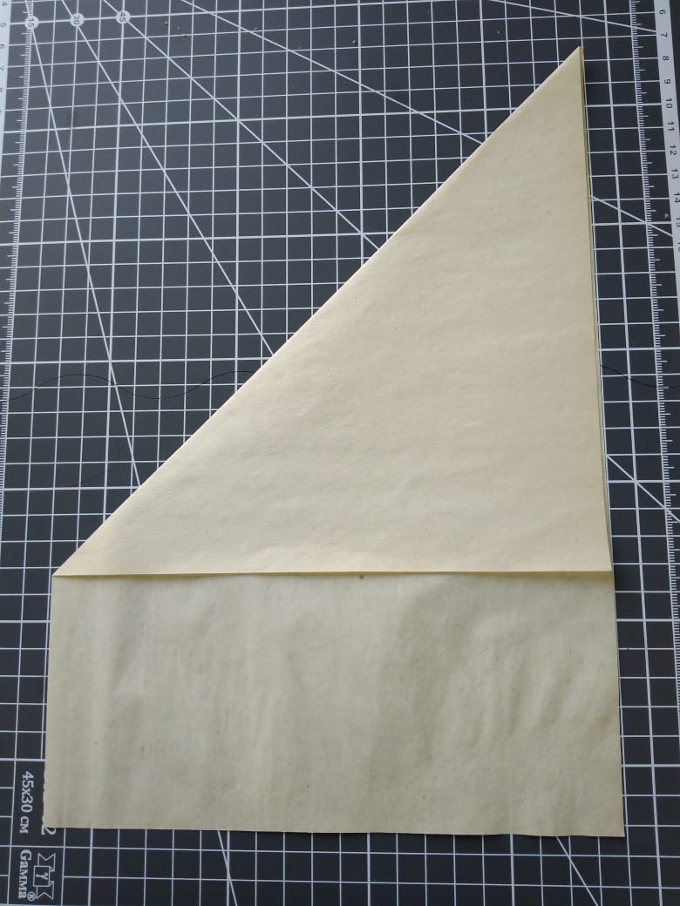
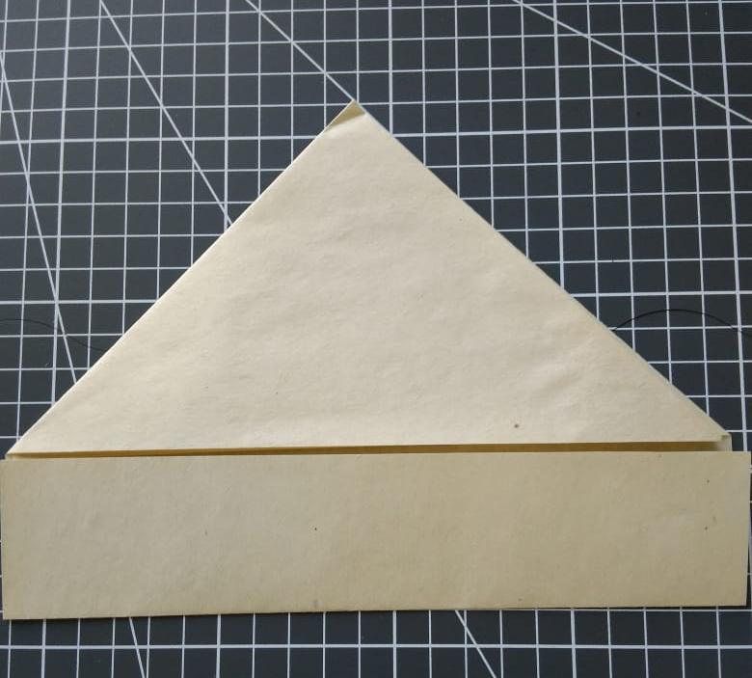
Этапы изготовления
Берем прямоугольный лист бумаги и загибаем по длинной стороне сначала слева направо, а затем справа налево.
Шаг 1 Шаг 2

Slide 6
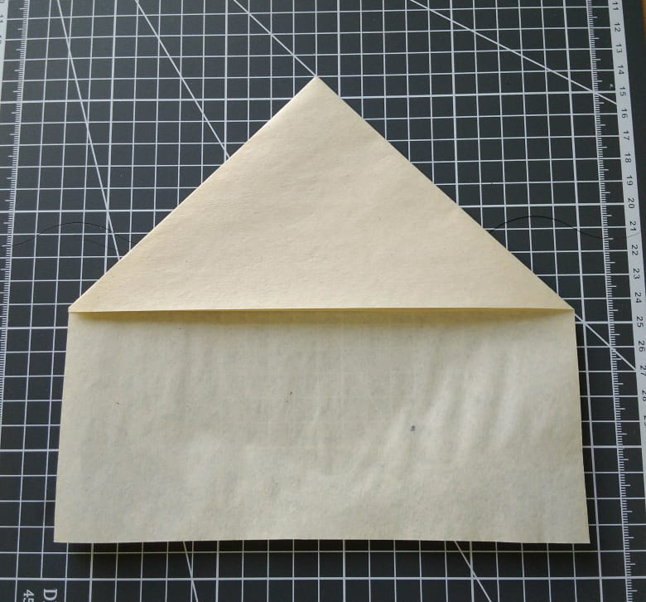
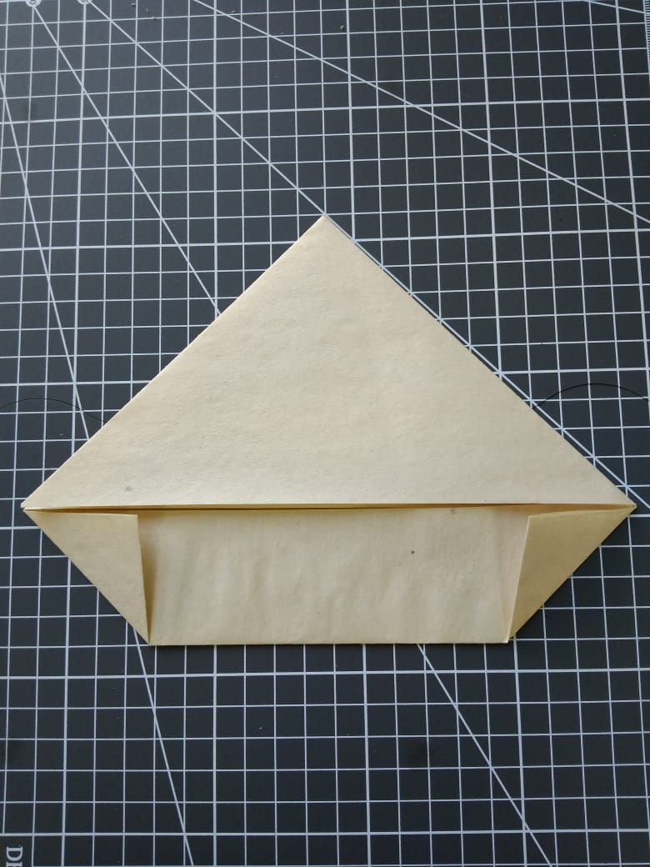
Этапы изготовления
- Сворачиваем оставшийся край пополам, загибаем с двух сторон и вставляем внутрь треугольника.
Шаг 3 Шаг 4

Slide 7
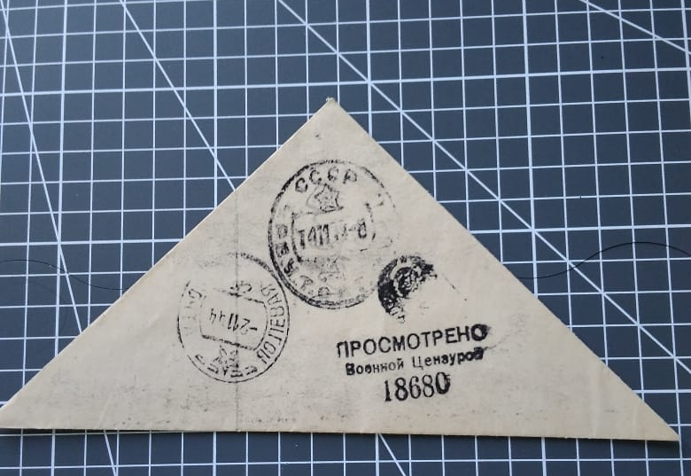
Этапы изготовления
- Письмо-треугольник готово, подписываем адрес и фамилию адресата.

Slide 8
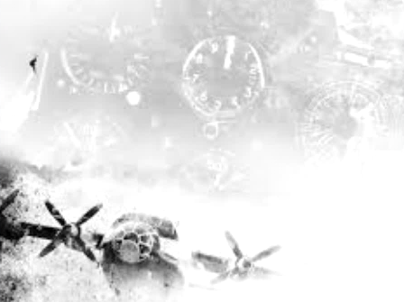
Доставка писем
Фронтовые почтальоны на войне были одними из самых важных людей. Их солдаты всегда ждали с нетерпением, ведь ничто так не укрепляло веру в Победу, как вести из дома. Ветераны часто вспоминают, что жили и воевали только ради этих писем. Спеша доставить долгожданную почту в срок, почтальоны не раз погибали на полях сражений.
Одним из таких отважных почтальонов был ефрейтор, экспедитор-почтальон Иван Леонтьев. Во время боя за станцию Балаклея был обстрелян немецкими автоматчиками, несмотря на это, принес на передовую бойцам и командирам почту. Был награжден медалью «За боевые заслуги». В 1944 погиб на войне.

Slide 9
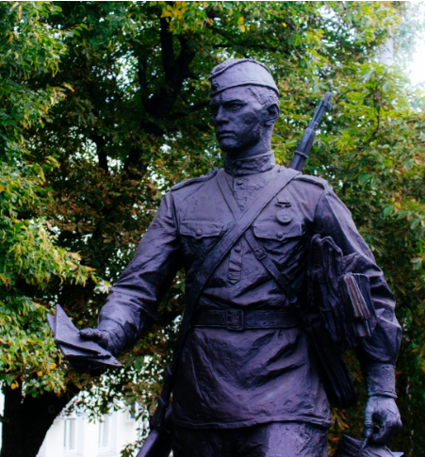
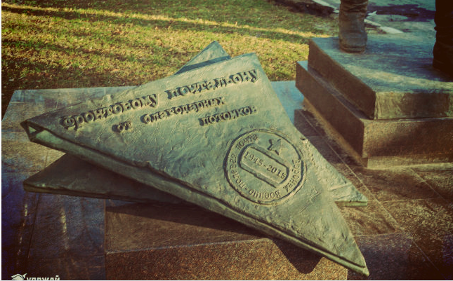
Памятник фронтовому почтальону
Единственный в мире памятник фронтовому почтальону установлен в Воронеже у здания главпочтамта. Это единственный в мире памятник фронтовому почтальону. Бронзовый солдат с винтовкой за плечом шагает к своим адресатам. Левой рукой он придерживает пухлую сумку, в правой - заветные треугольники.
Прототип бронзового солдата - почтальон ефрейтор Иван Леонтьев.

Slide 10
